Slide 1
DECA KOJA SU „DRUGAČIJA”
Nekad i sada (Metodika IVO, 2018:11-15

Slide 2
„Drugačija“ deca
Deca koja imaju teškoće ili smetnje u razvoju, invaliditet, koja su iz nestimulativne sredine ili imaju neku izuzetnu sposobnost, deo su ljudske populacije bez obzira na svoju drugačijost.
Deca koja su "drugačija" imaju iste potrebe kao i druga deca opšte populacije i imaju potrebu za dodatnom podrškom u učenju i razvoju.

Slide 3
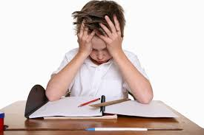
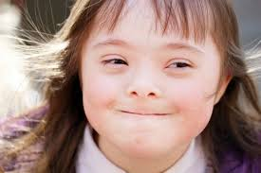
Oni postoje!
Od 3-5% do 15-25% dece imaju određenu vrstu teškoće ili smetnje u učenju i razvoju
Ili 13% učeničke populacije ima određene smetnje ili teškoće u razvoju
10-15% dece u školama imaju specifične smetnje u učenju (čitanje, pisanje, računanje…).
Jensen smatra da 40% učenika u Americi ima neki poremećaj (Jensen, 2000).

Slide 4
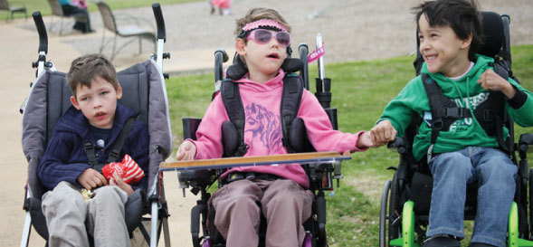
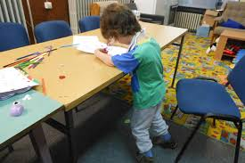
Oni postoje!
Podaci o zastupljenosti cerebralne paralize širom sveta kreću se u rasponu između od 2 do 5 dece na 1000 rođenih ili veće u zemljama u razvoju (Rosenblaum i Rosenbloom, 2012).

Slide 5
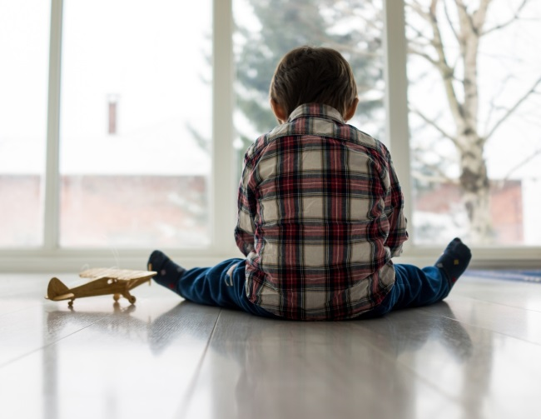
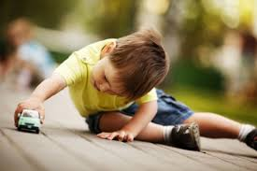
Oni postoje!
2010. godine Ministarstvo zdravlja Velike Britanije ističe da svako 166. dete dobija dijagnozu autizma, a Američki centar za kontrolu bolesti daje podatak da svako 150. dete ima autizam (Cambell-McBride, 2010).
CNN Horizonti 2015. objavljuje da je svako 68. dete sa autizmom,
a 2017. da je taj odnos 1:36 (The National Health Center for Health Statistics & Sears, 2017).

Slide 6
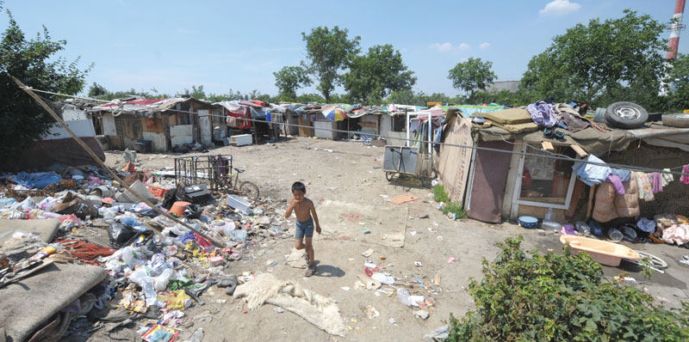
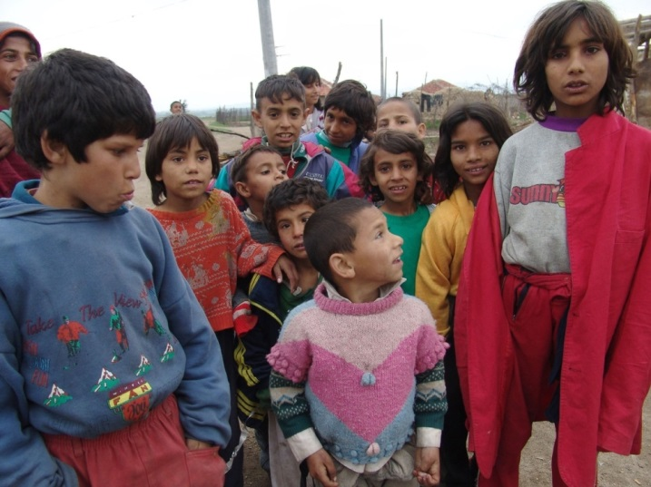
Oni postoje!
U Srbiji broj stanovnika je 7 057 000 (2016), Roma 2-3%.
Samo 6% dece iz romskih naselja pohađa predškolsko obrazovanje, 12% dece u romskim naseljima ima pristup dečijim knjigama (tri i više knjiga).

Slide 7
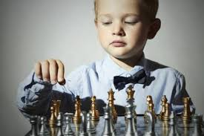
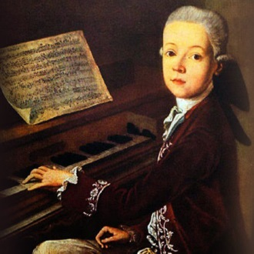
Oni postoje!
U opštoj populaciji je oko 2% darovitih, odnosno dece sa izuzetnim sposobnostima.
A oko 20% darovite dece sa IQ većim od 160 ima dvostruko veći broj emocionalnih i socijalnih problema od opšte populacije (Rajović, 2009).
Mocart

Slide 8
Kako je bilo tokom istorije?
Vremenska lenta

Slide 9
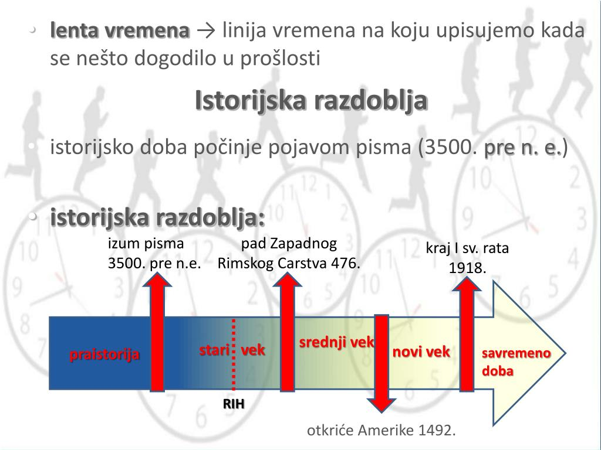

Slide 10
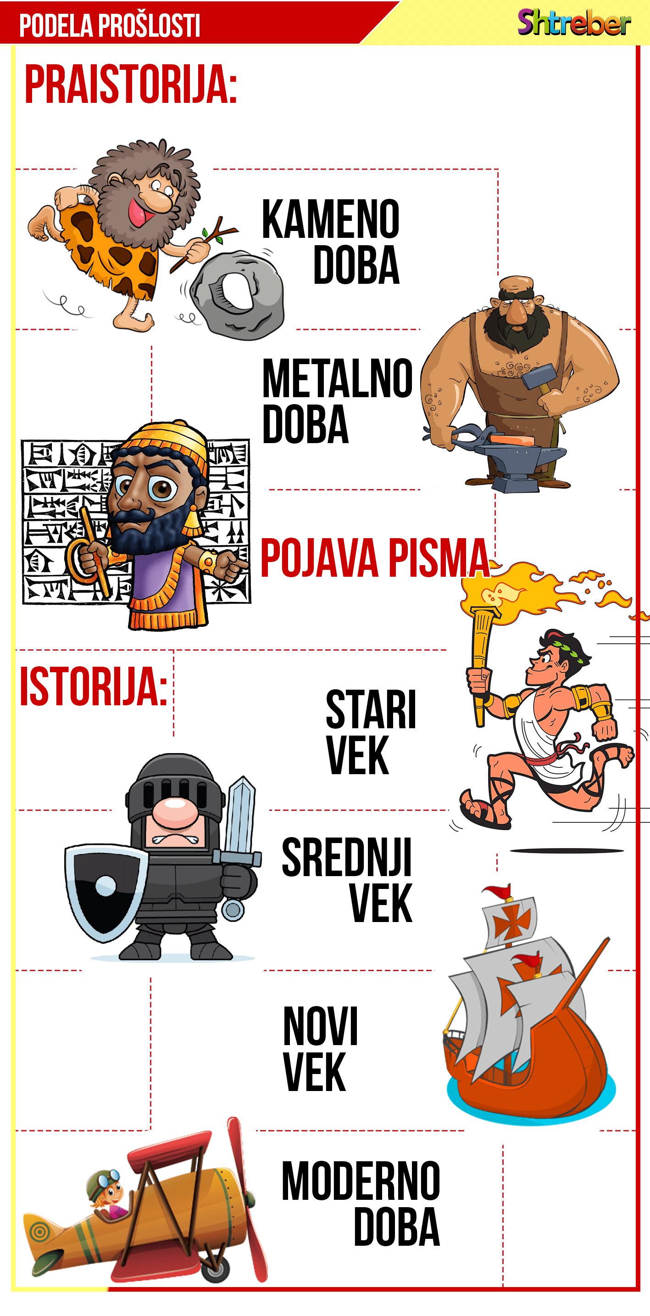
Ključne asocijacije
za istorijske epohe
21. VEK ?

Slide 11
Istorijski osvrt na položaj dece koja su „drugačija“
Mistični period
Drevne civilizacije, antička Grčka, Rimsko carstvo
Period azila
IV-XV
Inkluzija
Kraj XX veka i XXI vek
Socijalna integracija
- XX vek
-Druga polovina
XX veka

Slide 12
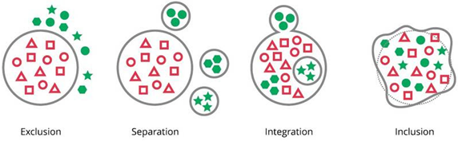
Ekskluzija, segregacija (separacija), integracija i inkluzija

Slide 13


Zvonar bogorodičine crkve
Francuski roman koji je napisao Viktor Igo, 1832. godine.
Radnja romana se odvija Parizu, 1482. godine, u i oko Bogorodičine crkve.
Klip - Crtani film

Slide 14
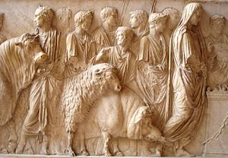
Ali, bilo je i …
Rituali žrtvovanja
U Kartagi su ih prinosili bogovima na žrtvenom oltaru
U stara Kina - za slepe osobe su mislili da imaju razvijeno pamćenje i mišljenje.
Stari Indi su verovali u mogućnost njihovog razvoja…

Slide 15
A daroviti kroz istoriju!?
U primitivnim plemenima darovitima su se smatrali dobri lovci ili ratnici.
U antičkoj Grčkoj darovitost se pripisivala superiornim intelektu, dobrim govornicima, pobednicima na olimpijadama…
Od istorijskih i društvenih vernosti je zavisilo razumevanje pojma talentovanih i darovitih!
A turski vladar, Sulejman Veličanstveni (XVI vek) – Šta mislite koga su smatrali talentovanim ili darovitim?
Intenzivnije interesovanje za naučno istraživanje darovitosti javlja se u XX veku.

Slide 16
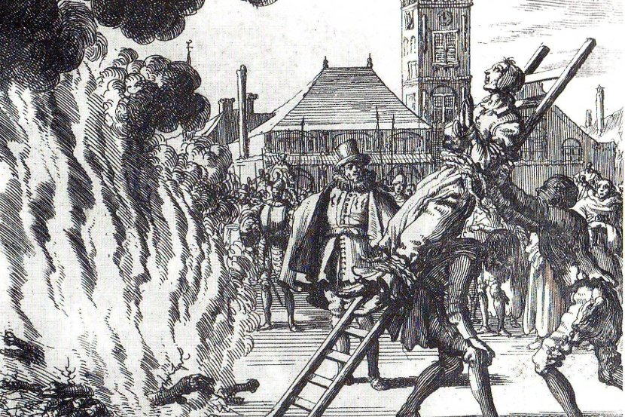
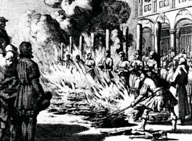
A veštice!?
Žene koje su bile specifične, drugačije, mistične, možda pametne, talentovane ili darovite, proglašavane vešticama.

Slide 17
Hvala na pažnji!
Sa drugačijima treba drugačije!

